Slide 1
Лекция 7 Введение в алгоритмы и структуры данных реального времени
ФИО преподавателя Зорина Наталья Валентиновна
Кафедра Промышленной информатики г-307
e-mail: zorina_n@mail.ru
Осенний семестр, институт ИИТ, МИРЭА
ст. преподаватель каф. ПИ
Зорина Н.В., zorina@mirea.ru
Online-edu.mirea.ru

Slide 2
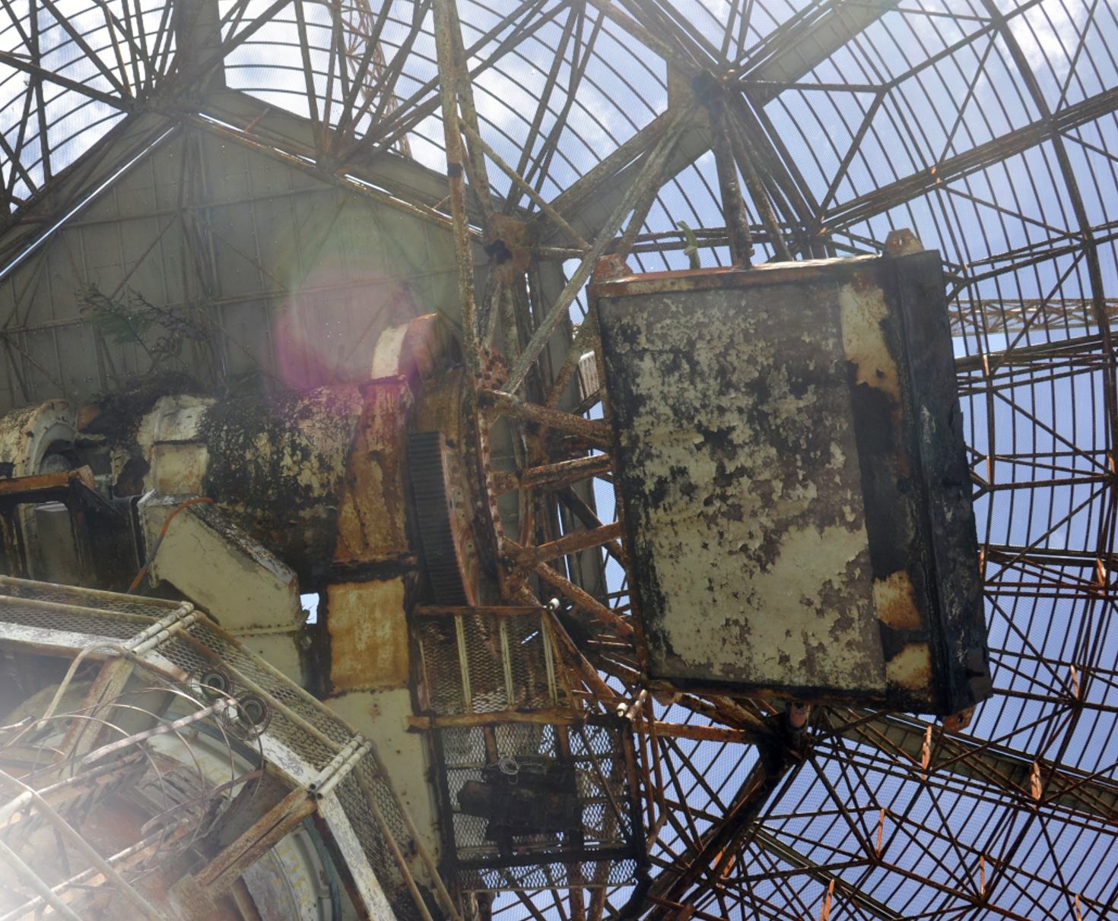
Введение в алгоритмы и структуры данных реального времени
В течение последних 30 лет производительность компьютеров определялась законом Мура; отныне им будет управлять Закон Амдала.
Написание кода, эффективно использующего несколько процессоров, может быть очень сложной задачей. J

Slide 3
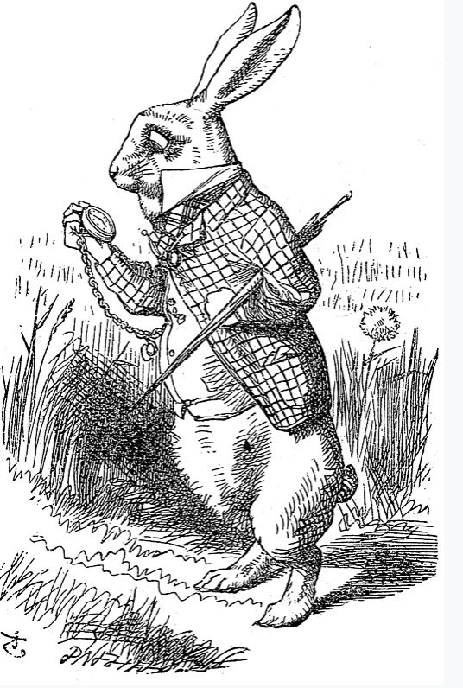

Тема лекции:
«Нелинейные структуры данных. Деревья»
Быстрее-быстрее-быстрее, Я опаздываю, опаздываю, И стрелки на моих часах
Начинают дрожать.

Slide 4
План лекции
Алгоритмы поиска
Бинарные Деревья
Кучи
Деревья бинарного поиска
Хэш таблицы

Slide 5
Поиск на связном списке(1/2)
Поиск элемента в связанном списке LinkedList включает переход по ссылкам и проверку последующих узлов, чтобы найти искомый узел(или нет).
Это последовательный доступ
O(N) – может останавливаться раньше, если элемент не найден в отсортированном списке
Получение N-^{го} элемента в массиве Array или ArrayList посредством индекса это будет случайный доступ (что означает O(1)), но (основан на составе) поиск определенного элемента, даже с индексом, остается последовательным O(N)
Хотя список LinkedLists поддерживает индексирование (благодаря реализации интерфейса List), но получение i-го элемента также выполняется (внутри него) по переходам между узлами по ссылкам и следовательно O(N)

Slide 6
Поиск на связном списке(2/2)
Для N элементов время поиска это O(N)
Неотсортированный: последовательная проверка каждого узла в списке, пока не будет найден искомый элемент («поиск ключа») или не достигнут конец списка
Если в списке, для быстрого распределения случайных ключей среднее время поиска элемента равно N/2
Если его нет в списке, то это N
Отсортированный: среднее* время поиска будет N/2 если найден, N/2 если не найден (выигрыш!)
мы игнорируем проблему дубликатов
Нет эффективного доступа к N-му узлу в списке (через индекс)
Вставка и удаление имеют среднее время поиска N/2, для чтобы найти правильное расположение
* На самом деле сложнее - зависит от распределения ключей

Slide 7
Поиск, Вставка, Удаление
 | Поиск, если не отсортирован | Поиск: если отсортирован | Вставка/удаление после поиска
Linked list | O(N) | O(N) | O(1)
Array | O(N) | O(log N) [далее] | O(N)

Slide 8
Бинарный поиск(1/4)
Поиск в отсортированном связанном списке является последовательным доступом
Мы можем добиться большего успеха с отсортированным массивом, который обеспечивает произвольный доступ по любому индексу для улучшения последовательного поиска.
Вспомните сортировку слиянием с поиском O(log₂N), где мы делали «разделение пополам» массива при каждом проходе.
Если бы у нас был отсортированный массив, мы могли бы сделать то же самое.
начать выполнять с середины
продолжаем разбивать массив пополам, решая, в какой части подмассива находится ключ для поиска, пока мы не найдем этот ключ или не сможем разделить дальше
Для N элементов, время поиска O(log₂N) (так как мы каждый раз уменьшаем количество элементов для поиска вдвое), то очень эффективно!

Slide 9
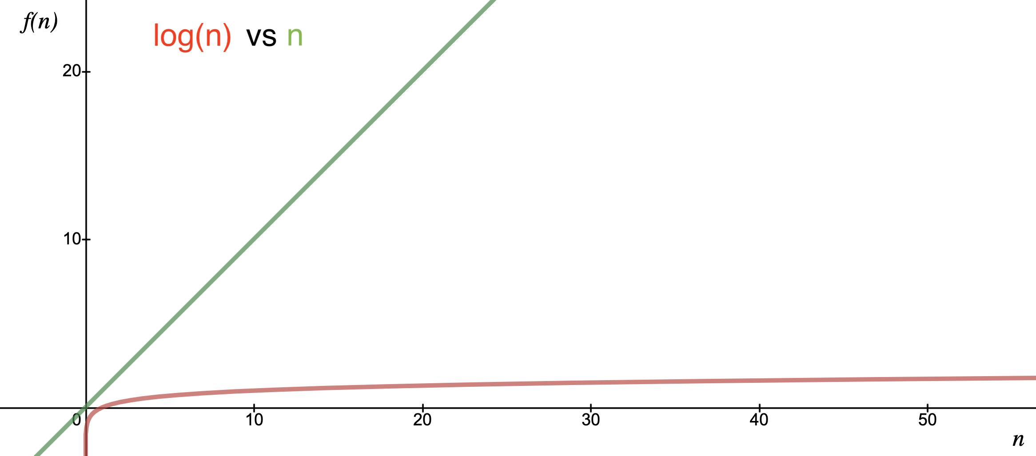
Бинарный поиск(2/4)
log₂N растет гораздо медленнее чем N, особенно для больших N
N | (int) log(N)
1 10 100 1,000 10,000 1,000,000 10,000,000 100,000,000 1,000,000,000 | 0 3 7 10 13 17 20 23 27
* относительно небольшое n на этом графике, но представьте, насколько велика разница при увеличении n

Slide 10
Бинарный поиск(3/4)
В отсортированном массиве можно быстро найти искомый элемент с помощью деления пополам, поскольку массивы индексируются.
ArrayLists ( реализованы в Java с использованием массивов) также являются индексируемыми, так что отсортированный ArrayList разделяет это преимущество! Но вставка и удаление из ArrayList происходит медленно (за исключением вставки и удаления в конце списка)!
Вставка по произвольному индексу в ArrayList или удаление из него приводит к смещению всех последующих элементов. Таким образом, вставка и удаление имеют одинаковое время выполнения в худшем случае O (N)
Преимущества linkedLists вставка/удаление путем манипулирования цепочкой ссылок выполняется быстрее [O(1)], чем смещение элементов [O(N)], но поиск не может быть выполнен с делением пополам 😞, реальный недостаток, особенно если поиск выполняется часто

Slide 11

Бинарный поиск(4/4)
Существует ли такая структура данных, обеспечивающая как скорость поиска в отсортированных массивов и в ArrayLists, так и эффективность вставки/удаления связанных списков?
Да, в самом деле!
Это - Деревья (Tree)! Они обеспечивают гораздо более быстрый поиск, чем связанные списки, и гораздо более быструю вставку, чем массивы!

Slide 12
Деревья или связанный списки(1/2)
Односвязный список — набор узлов, в котором ссылка на каждый узел встречается только у одного его соседа, преемника узла:

Slide 13
Деревья или связанный списки (2/2)
Дерево Tree – также коллекция узлов: но каждый узел может ссылаться на несколько последующих узлов/потомков
Деревья могут использоваться как a иерархическая организация данных
root

Slide 14
Техническое определение дерева
Конечное множество, T, из одного или нескольких узлов, таких что
T имеет один узел назначенный корнем
оставшиеся узлы разбиты на непересекающиеся множества : T₁, T₂, … T_{n}
каждое T_{i} также, называемым поддеревом дерева T
Посмотрите на изображение справа — где мы видели подобные иерархии раньше?
root
T₁
T₃
T₂

Slide 15
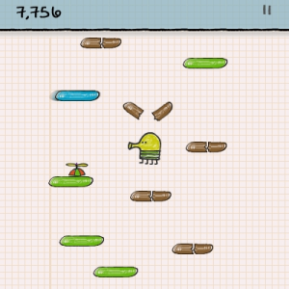
Графическое представление иерархий как Деревьев
Уровни представления компонентов GUI
Высшие уровни contain содержат больше компонентов
Нижние уровни, содержащиеся во всех вышестоящих
Панели(Panes), содержащиеся в корневой панели, которая содержится в сцене (Scene)
Scene
BorderPane
root
Pane
gamePane
VBox
controlPane
Rectangle doodle
Rectangle platform
Button
b1
Label
l1

Slide 16
Структура дерева
Обратите внимание, что древовидная структура имеет значение
Любое поддерево дерева T, T_{i}, также является деревом с определенными значениями
Может быть полезным изучить только конкретные поддеревья дерева T
root
T₁
T₃
T₂

Slide 17
Терминология деревьев
A
A это корневой узел
B это родител. узел для D и E
D и E это дочерние узлы B
(C F) это ребро
D, E, F, G, и I это внешние узлы или листья
(т.е., узлы у которых нет дочерних)
A, B, C, и H это внутренние узлы
глубина (уровень) E это 2 (количество ребер до корня)
высота дерева это 3 максимальное количество ребер на пути от корня)
степень узла B это 2 (число дочерних узлов)
B
C
D
E
F
G
H
I

Slide 18
Бинарные деревья
Каждый внутренний узел имеет максимальное значение - 2 соседних узла., называемых дочерними
Т.е., каждый внутренний узел имеет степень не более 2
Рекурсивное определение бинарного дерева: бинарное дерево — это либо:
Внешний узел (лист), или
Внутренний узел ( корень - root) с одним или двумя дочерними деревьями (левое поддерево, правое поддерево)
empty tree пустое дерево (представлено нулевой ссылкой)
Примечание. Эти узлы аналогичны, узлам в связанных списках: которые хранят данные и связаны двумя дочерними ссылками — мы используем один элемент представления данных внутри узла.
A
B
C
D
E
F
G

Slide 19
Свойства бинарных деревьев (1/2)
Бинарное дерево является полным когда у каждого узла ровно ноль или два дочерних элемента
Бинарное дерево является идеальным когда, для каждого уровня i, существует 2^{i} узлов (т.е.., e каждый уровень содержит полный набор узлов)
Таким образом, добавление чего-либо к дереву увеличивает его высоту
0
1
Уровень
2
3

Slide 20
Свойства бинарных деревьев (2/2)
В полном бинарном дереве: (# узлы листья)= (#внутренние узлы) + 1
В идеальном бинарном дереве: (# узлов на уровне i) = 2^{i}
В идеальном бинарном дереве : (# leaf nodes) <= 2^{(высота)}
В идеальном бинарном дереве : (высота) >= log₂(# узлов) - 1

Slide 21
Дерево бинарного поиска или BST дерево (1/2)
Дерево двоичного поиска хранит ключи в своих узлах таким образом, что для каждого узла (node), ключ в его левом поддереве будет меньше, а ключи в правом поддереве будут больше
M
Примечание: ключи здесь отсортированы по алфавиту!
H
P
B
J
O
Y
A
I
L
S

Slide 22
Дерево бинарного поиска или BST дерево(2/2)
Ниже также BST, но гораздо менее сбалансированно. Похоже на связанный список!
Форма дерева определяется порядком вставки элементов
V
H
T
B
M
M
A
T
H
Несбалансировано
V
B
Сбалансировано
A

Slide 23
Класс BST (1/4)
Что умеют делать BST?
Очень похоже на отсортированные связанные списки: методы insert, remove, size, empty для операций
В BST также есть собственный метод поиска — немного более сложный, чем просто перебор узлов.
Как бы выглядела реализация класса BST
в дополнении к указанным, левой и правой ссылкам на дочерние узлы мы добавим обязательную ссылку «назад» для простоты реализации (для метода remove – аналог для ссылки previous в двусвязных списках)
Мы с вами рассматривали уже работу с двусвязными списками

Slide 24

Узлы, данные, и ключи
data это композитная структура: которая может обладать множеством свойств
Одно из них является ключом по которому сортируются узлы (Node)(здесь, номер ISBN #)
BinarySearchTree
Node<Book>
Book
root
data
parent
right
left
isbn = 9783245206
pubDate = …
title = …
author = …
null
Node<Book>
Node<Book>
...
...

Slide 25
класс Book как тип Comparable
compareBooks определяет, поэтому мы можем легко сравнить значение 2 любых книг
возвращает число, которое <0, или 0 или значение >0, в зависимости от номеров ISBN
<0 в том случае если хранится
this.isbn < toCompare
public class Book {
// объявление переменных класса isbn, elided
public Book(String author, String title, int isbn){
// конструктор для инициализации переменных
}
public int getISBN(){
return this.isbn;
}
//другие методы класса
//сравните isbn книги передан в сохраненный
public int compareBooks(Book compareBook){
return (this.isbn - compareBook.getISBN());
}
}

Slide 26
Класс BST(2/4)
В нашем примере мы используем Book как Tип
public class BinarySearchTree<Book> {
private Node<Book> root;
public BinarySearchTree(Book data) {
//Корень дерева
this.root = new Node(data, null);
}
// другие методы показаны на следующем слайде
}
Наше BinarySearchTree хранит объекты типа Book, это означает, что мы сможем использовать все методы Book в нашем BST.
Если вы хотите увидеть пример BST с использованием универсального типа, который работает не только для книг, посмотрите слайд 88 ;);)
Мы рассмотрим, что такое Node, на нескольких слайдах ☺

Slide 27
Класс BST (3/4)
public class BinarySearchTree<Book> {
private Node<Book> root;
public BinarySearchTree(Book data) {
//Корень дерева
this.root = new Node(data, null);
}
public void insert(Book newData) {
// . . .
}
//продолжение класса
public void remove(Book dataToRemove) {
// . . .
}
public Node<Book> search(Book dataToFind) {
// . . .
}
public int size() {
// . . .
}
} //конец класса

Slide 28
Класс BST (4/4)
Наши реализации LinkedLists, Stacks, and Queues представляют собой «умные» структуры данных, объединяющие «не умными» узлы вместе.
списки выполняли всю работу, поддерживая предыдущие(previous ) и текущие (current) ссылки, а также выполняли операции по поиску, вставке и удалению информации — таким образом, узлы по сути были контейнерами данных.
Теперь мы будем: наоборот использовать «не умное» дерево с «умными» узлами, которые будут делегировать ряд операций с помощью рекурсии
дерево будет делегировать действие (например, поиск, вставку и т. д.) своему корню, который затем делегирует его соответствующему дочернему элементу и т. д.
создать специализированный класс Node, который хранит свои данные, родительские и дочерние элементы и может выполнять такие операции, как вставка (insert) и удаление (remove)

Slide 29
BST: класс Node (1/3)
“Умный” узел Node включает следующие методы:
// передать полностью весь элемент данных, содержащий ключ
public Node<Book> search(Book dataToFind);
public Node<Book> insert(Book newData);
/* remove удаляет Node, указывающий на dataToRemove, который содержит ключ; удаление Node также удалит соответствующий экземпляр элемента данных, если нет другой ссылки на i
*/
public Node<Type> remove(Book dataToRemove);
Плюс setters и getters переменных экземпляра класса, определенные на следующих слайдах…

Slide 30
BST: класс Node (2/3)
Узлы имеют не более двух ненулевых дочерних элементов, содержащих данные.
Четыре переменные экземпляра: data, parent, left, and right, для каждого поля имеется get и set методы
data представляет данные: которые хранит узел Node. Он также содержит ключевой атрибут, по которому сортируются узлы — мы создадим дерево Tree, в котором хранятся книги (объекты Book).
parentпредставляет прямого родителя (другого узла) узла — используется только в методе удаления remove
left представляет левого потомка узла и содержит поддерево, все данные которого меньше, чем данные узла
right представляет правого потомка узла и содержит поддерево, все данные которого больше, чем данные узла
произвольно выбираем, какой дочерний элемент должен содержать данные, равные данным текущего узла

Slide 31
BST: класс Node (3/3)
public class Node<Book> {
private Book data;
private Book parent;
private Node<Book> left;
private Node<Book> right;
public Node(Book data, Node<Book> parent){ // построить листовой узел по умолчанию
this.data = data;
this.parent = parent;
//ссылки дочерних узлов null для листовых узлов; устанавливается для внутренних узлов при создании дочернего элемента
this.left = null;
this.right = null;
}
// на следующих слайдах будут определены другие методы
…}

Slide 32
Подход “Умного узла”
BinarySearchTree является «не умное» дерево, поэтому оно делегирует полномочия root, который, в свою очередь, будет рекурсивно делегировать своему левому или правому дочернему элементу, в зависимости от ситуации
// метод поиска для всего BinarySearchTree:
public Node<Book> search(dataToFind) {
return this.root.search(dataToFind);
}
Подход “Умного узла ” делает наш код чистым, простым и элегантным
нерекурсивный метод намного сложнее, включая явный учет того, какой узел в дереве мы обрабатываем в данный момент.
мы использовали нерекурсивный метод для сортированных связанных списков, но деревья сложнее, а рекурсия проще — дерево состоит из поддеревьев!

Slide 33
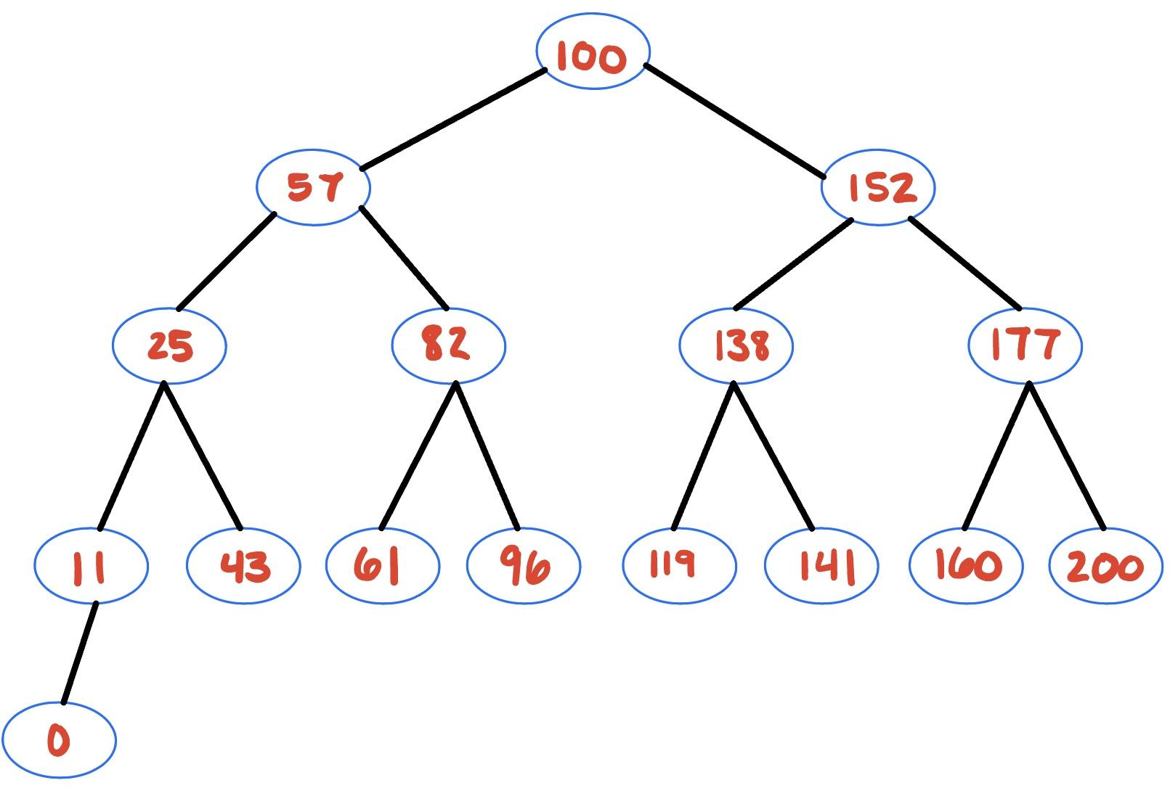
Поиск на BST
Пошаговое описание этого алгоритма см. на слайде 100.

Slide 34
Проверочные вопросы
Каково время выполнения (рекурсивного) поиска в BST и почему?
O(n) –потому что вы повторяете только один раз
O(2n) – потому что вы посещаете и левое, и правое поддеревья
O(n/2) – потому что вы используете идею «разделения пополам», чтобы исключить половину количества узлов для поиска при каждой рекурсии.
O(log₂n) - идею «разделения пополам», чтобы исключить половину количества узлов для поиска при каждой рекурсии.
O(n²) – потому что рекурсия делает время выполнения квадратичным

Slide 35
Рекурсивный поиск на BST дереве это O(log2N)
Путь поиска: начните с корня M и выберите путь к I (для достаточно сбалансированного дерева M будет более или менее находится «посередине», а левое и правое поддеревья будут примерно одинакового размера)
конструктивно высота разумно сбалансированное дерево с n узлами составляет около log₂n
самое большее, мы посещаем каждый уровень дерева один раз
таким образом, производительность поиска во время выполнения составляет O(log₂N) , если дерево достаточно сбалансировано, что будет верно, если порядок входа достаточно случайный.
M
H
P
B
J
O
Y
A
I
L
S

Slide 36
Рекурсивный поиск на BST дереве
public Node<Book> search(Book dataToFind) {
//if data is the thing we’re searching for
if(this.data.compareBooks(dataToFind) == 0) {
return this.data;
//if data > dataToFind, can only be in left tree
} else if(data.compareBooks(dataToFind) > 0) {
if(this.left != null) {
return this.left.search(dataToFind);
}
//if data < dataToFind, can only be in right tree
} else if (this.right != null) {
return this.right.search(dataToFind);
}
}
//Only get here if dataToFind isn’t in tree, otherwise would’ve returned sooner
return null;
}
M
H
P
B
J
O
Y
A
I
L
S

Slide 37
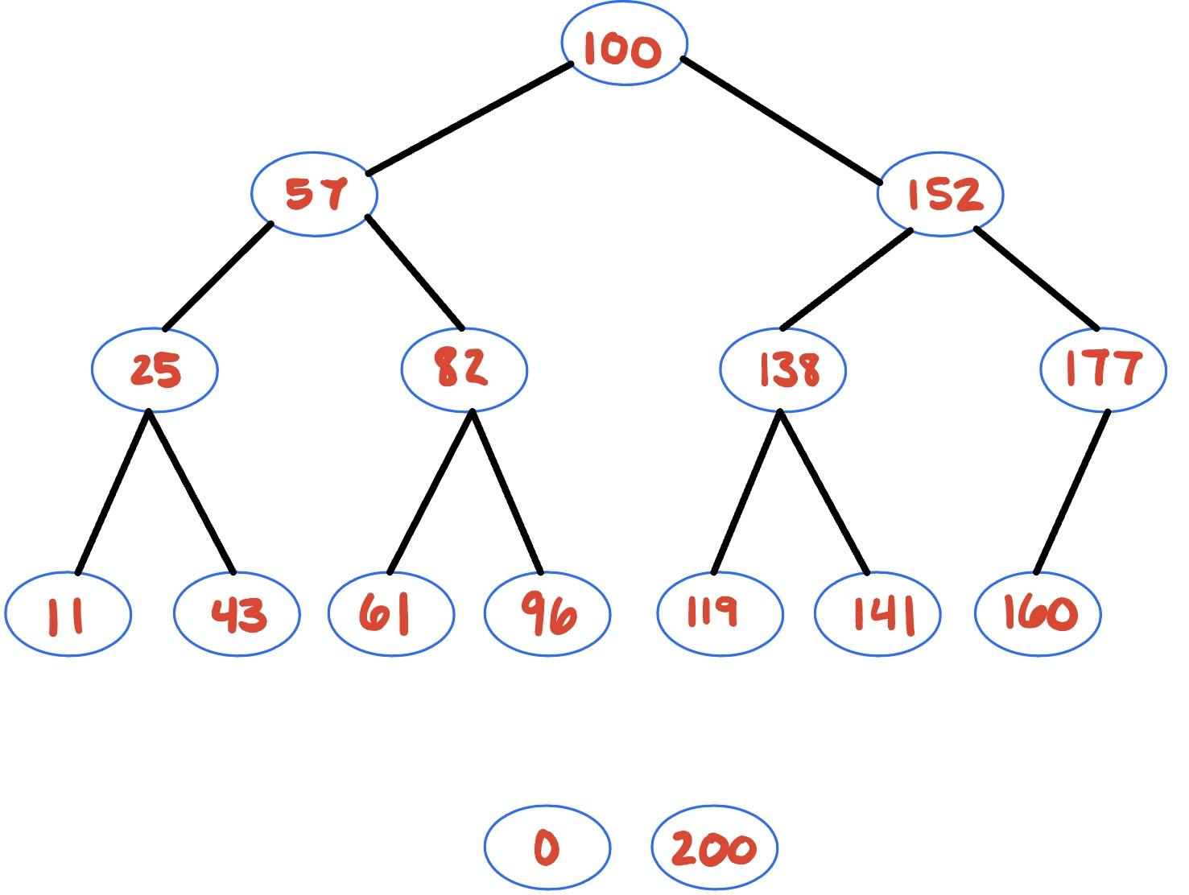
Попробуем добавить узел в BST (1/3)
Пошаговое описание этого алгоритма см. на слайде 112.

Slide 38
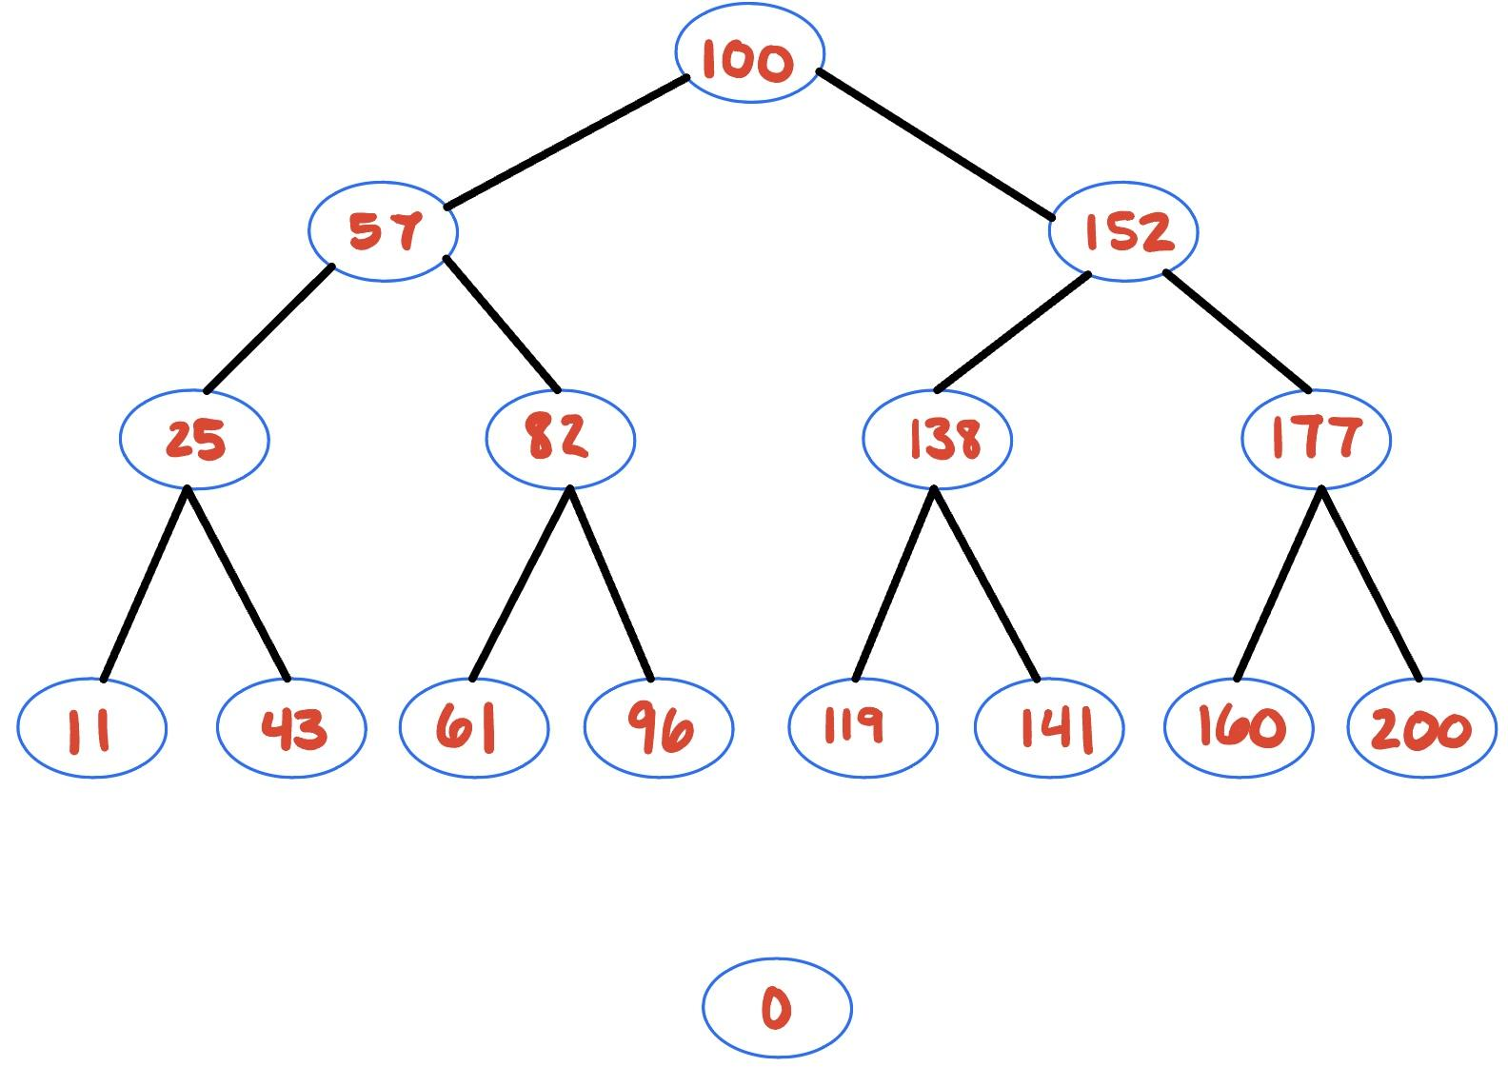
Попробуем добавить узел в BST(2/3)
Пошаговое описание этого алгоритма см. на слайде 112.

Slide 39
Попробуем добавить узел в BST(3/3)
Пошаговое описание этого алгоритма см. на слайде 112.

Slide 40
Операция вставки узла в BST дерево
Поиск на BST, начиная с корня, пока мы не найдем, где находятся данные для вставки.
вставлять данные, когда мы достигнем узла, чей соответствующий L или R дочерний элемент равны null
Этот узел создает новый узел, устанавливает данные нового узла в данные для вставки и устанавливает дочернюю ссылку на этот новый узел.
Время выполнения здесь O(log₂N), Вот это да!
O(log₂N) для поиска на почти сбалансированном дереве, чтобы найти место для вставки
Операции за константное время, чтобы создать новый узел и связать его

Slide 41
Код для вставки узла в BST
//Tree’s insert delegates to root
public Node<Book> insert(Book newData) {
//if tree is empty, make first node. No traversal necessary!
if(this.root == null) {
this.root = new Node(newData, null); //root’s parent is null
return this.root;
} else {
//delegate to Node’s insert() method
return this.root.insert(newData);
}
}

Slide 42
Код вставки для Node
public Node<Book> insert(Book newData) {
if (this.data.compareBooks(newData) > 0) { //newData should be in left subtree
if(this.left == null) { //left child is null – we’ve found the place to insert!
this.left = new Node(newData, this);
return this.left;
} else { //keep traversing down tree
return this.left.insert(newData);
}
} else { //newData should be in right subtree
if(this.right == null) { //right child is null–we’ve found the place to insert!
this.right = new Node(newData, this);
return this.right;
} else { //keep traversing down tree
return this.right.insert(newData);
}
}
}

Slide 43
Замечания по деревьям (1/2)
Разный порядок вставки узлов приводит к разным деревьям
если вы вставите узел, ссылающийся на значение данных 18, в пустое дерево, этот узел станет корневым
если вы затем вставите узел, ссылающийся на значение данных 12, он станет левым дочерним элементом корня
однако, если вы вставите узел, ссылающийся на 12, в пустое дерево, он станет корневым.
затем, если вы вставите одну ссылку 18, этот узел станет правым дочерним элементом корня даже с одинаковыми узлами разный порядок вставки создает разные деревья!
в среднем, для достаточно случайного (несортированного) порядка поступления деревья будут выглядеть одинаково по глубине, поэтому порядок не играет большой роли во время выполнения.

Slide 44
Замечания по деревьям (2/2)
При поиске значения достижение другого значения, которое больше искомого, не означает, что искомое значение отсутствует в дереве (в отличие от связанных списков!)
оно вполне может по-прежнему содержаться в левом поддереве узла с большим значением, который только что был найден.
таким образом, там, где вы могли бы прекратить поиск в связанных списках, вы не можете прекратить поиск здесь, пока не достигнете листа (но глубина примерно равна log₂N для почти сбалансированного дерева, что намного меньше, чем N/2!)

Slide 45
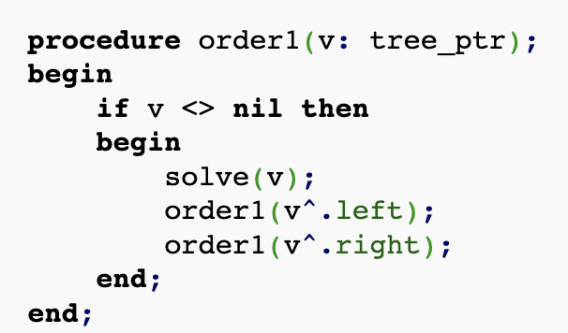
Прямой обход BST дерева
Прямой (Preorder) обход дерева
“прямой” потому что сначала посещают себя до («пред-») посещения дочерних узлов
снова используйте рекурсию!!
M
M
H
P
H
P
Preorder traversal!
B
J
O
Y
B
J
O
Y
I
L
S
A
I
L
S
A
M H B A J I L P O Y S
Прямой порядок обхода (сверху вниз) заключается в том, что корень некоторого дерева посещается раньше, чем его поддеревья.
Если после корня посещается его левое (правое) поддерево, то обход называется прямым левым (правым) обходом.

Slide 46
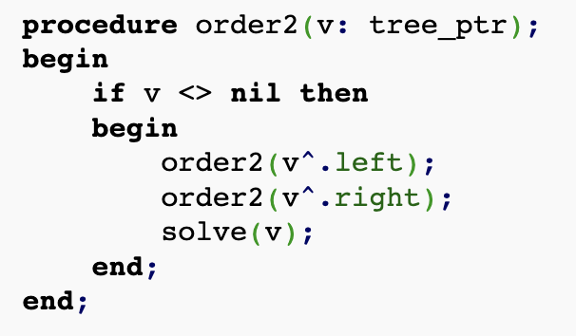
Обратный порядок обхода BST дерева
Обратный (Postorder) обход
Обратный “post-order” порядок потому что себя посещают после («пост-») посещения дочерних узлов
Снова используем рекурсию!
M
M
H
P
H
P
Postorder traversal!
B
J
O
Y
B
J
O
Y
I
L
S
A
I
L
S
A
A B I L J H O S Y P M
Обратный порядок обхода (снизу вверх) заключается в том, что корень дерева посещается после его поддеревьев.
Если сначала посещается левое (правое) поддерево корня, то обход называется обратным левым (правым) обходом.

Slide 47
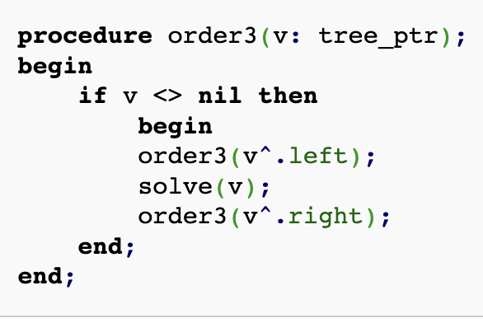
Внутренний порядок обхода BST дерева
Внутренний (Inorder) обход
«по порядку», потому что сам узел посещается между («в-») посещением дочерних узлов
Снова используем рекурсию!
M
M
H
P
H
P
Inorder traversal!
B
J
O
Y
B
J
O
Y
A
I
L
S
A
I
L
S
A B H I J L M O P S Y
Внутренний порядок обхода (слева направо или справа налево) заключается в том, что корень посещается после посещения одного из его поддеревьев.
Если корень посещается после посещения его левого (правого) поддерева, то обход называется внутренним левым (правым) обходом.
Заметим, что внутренний левый (правый) обход посещает вершины дерева в порядке возрастания (убывания) ключей вершин.

Slide 48
Использование Prefix, Infix, Postfix нотаций
Когда вы вводите уравнение в электронную таблицу, вы используете Infix запись; когда вы вводите выражение для вычисления в старых программируемых калькуляторах, вы используете Postfix, также известный как «обратная польская запись» или «RPN», в честь его изобретателя польского логика Яна Лукасевича (1924).
Легче оценивать Postfix запись, потому что она не имеет круглых скобок и вычисляется за один проход слева направо.
Используйте алгоритм двухъярусной сортировочной станции Дейкстры для преобразования введенного пользователем в Infix записи в простую в использовании Postfix запись — компилируйте или интерпретируйте его на лету

Slide 49
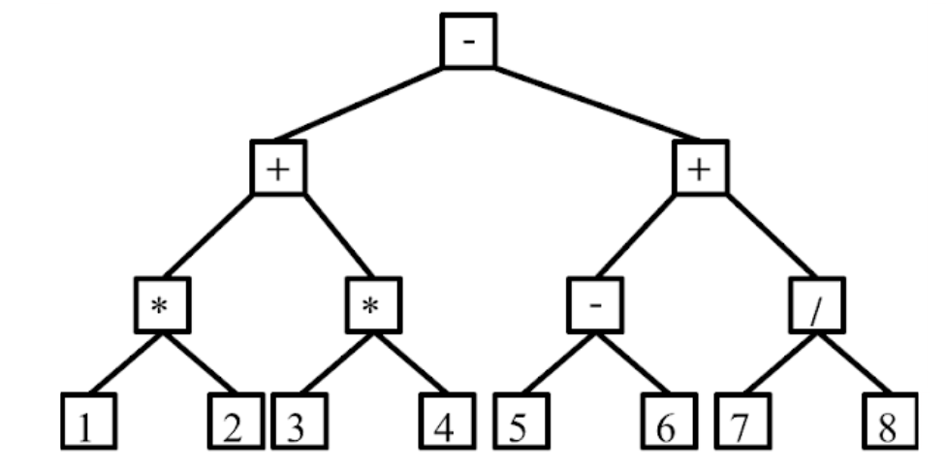
Префиксная, инфиксная, постфиксная запись для арифметических выражений
Infix, Prefix, и Postfix способы записи относительно того, как следуют знаки операций относительно своих операндов
Infix: (полностью в скобках)
((1 * 2) + (3 * 4)) - ((5 - 6) + (7 / 8))
Prefix:
- + * 1 2 * 3 4 + - 5 6 / 7 8
Postfix:
1 2 * 3 4 * + 5 6 - 7 8 / + -
Графическое представление выражения:

Slide 50
Время выполнения на Дереве
Binary Search Tree для поиска время выполнения = O(log₂n)
Можно ли это сделать быстрее?
Можно сделать тройное дерево! (каждый узел имеет не менее 3 дочерних узлов: то время выполнения O(log₃n)
Or a 10-way tree с временем выполнения O(log₁₀n)
Попробуем оценить время выполнения для поиска с 1,000,000узлов
log₁₀1,000,000 = 6
log₂1,000,00 < 20, меньше: чем шире дерево
Анализ: логи недостаточно различаются, и сравнение (в основном n-стороннее вложенное (if-else-if) требует гораздо больше времени, поэтому оно того не стоит.
Кроме того, бинарное дерево упрощает создание упорядоченного списка

Slide 51
Материал для чтения
https://habrahabr.ru/post/46683/
https://habrahabr.ru/post/65617/
https://habrahabr.ru/post/273687/
Кнут Д. Искусство программирования для ЭВМ. Т.1: Основные алгоритмы. - M.: Мир, 1976. - 736 с

